Slide 1
МБДОУ детский сад «Оленёнок»
Дистанционное
музыкальное занятие
Подготовительная группа
(3 неделя, Март)
Муз. Руководитель: Башкирцева Н.О.
Notes:
Коммуникативная полька

Slide 2
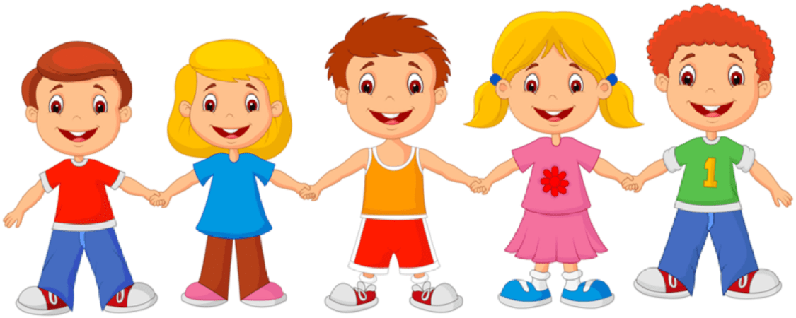
Музыкально-ритмические движения
Упражнение «Ходьба с остановкой»
Венгерская народная мелодия
Notes:
Коммуникативная полька

Slide 3
Пальчиковая гимнастика
Notes:
Заколдованный лес

Slide 4
Восприятие музыки (слушание)
«Жаворонок» М.И. Глинка
Рекомендации родителям:
Прослушать музыкальное произведение. Отметить контрастность произведения.

Slide 5
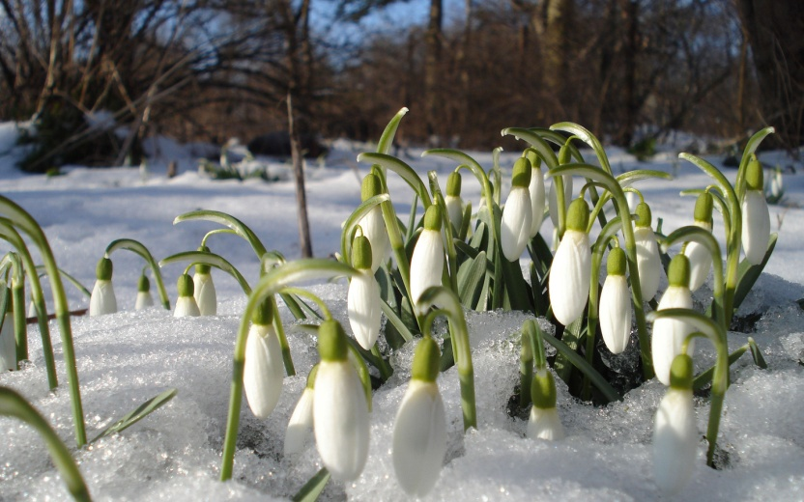
Пение
«Идёт весна» муз. В. Герчик
1.
Утихла вьюга злая, оттаял белый сад,
И снова птичьи стаи на родину летят!
Припев: Идет весна желанная, все ожило кругом,
Мы песенку веселую весне поем.
2. Порхает легкий ветер, бежит ручей;
Все ярче солнце светит и греет горячей.
Припев:
Notes:
Задание – спеть песню.

Slide 6
Пение
Notes:
Задание – спеть песню.

Slide 7
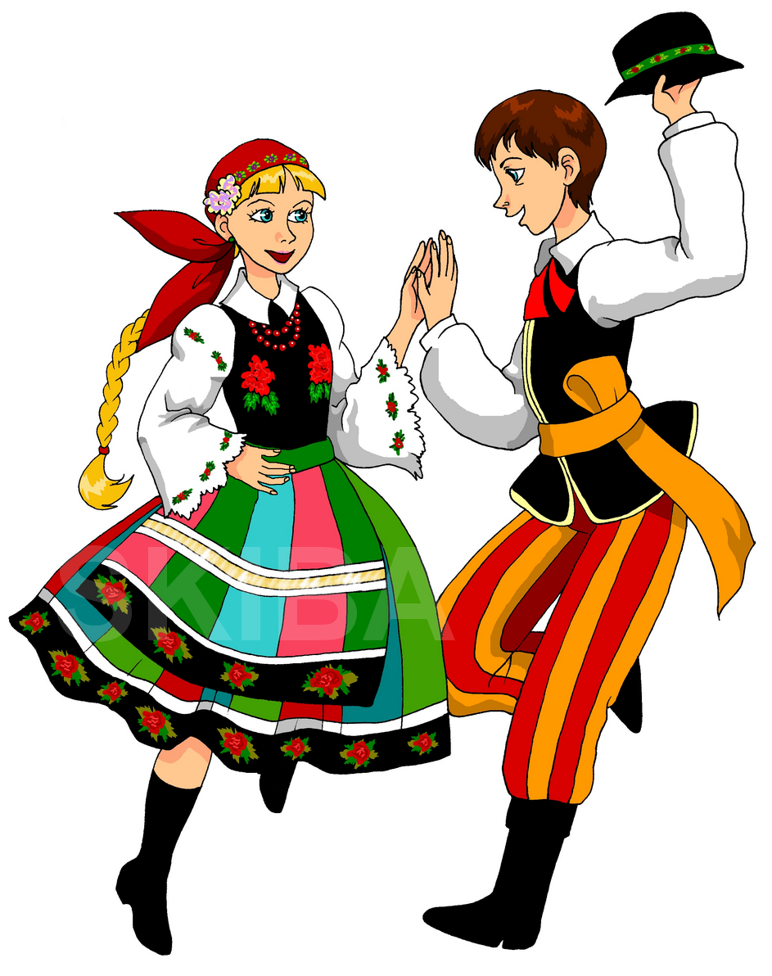
Пляска
«Полька» Ю. Чичкова
Notes:
Задание – спеть песню.

Slide 8
Рефлексия
Вспомнить, какое упражнение выполняли в начале занятия?
2. Как называется музыкальное произведение, которое прослушали. Кто его написал?
3. Что понравилось больше всего:
петь, танцевать, или слушать музыку?
Notes:
Речевое музицирование

